Slide 1
ফুলেল শুভেচ্ছা

Slide 2
শিক্ষক পরিচিতি
জুবাইদুন নেছা
সহকারী শিক্ষক
আড়পাড়া শিবনগর মডেল সপ্রাবি,
কালীগঞ্জ,ঝিনাইদহ।

Slide 3
পাঠ পরিচিতি
শ্রেণি : পঞ্চম
বিষয়: প্রাথমিক বিজ্ঞান
অধ্যায়:পঞ্চম
পাঠ: শক্তি ৩০,৩১পৃ
সময়:৪০মিনিট

Slide 4
এই পাঠ শেষে শিক্ষার্থীরা
১৬.২.১ শক্তির বিভিন্ন উৎসের নাম বলতে পারবে ।

Slide 5
আলোক শক্তি :উৎস সূর্য

Slide 6
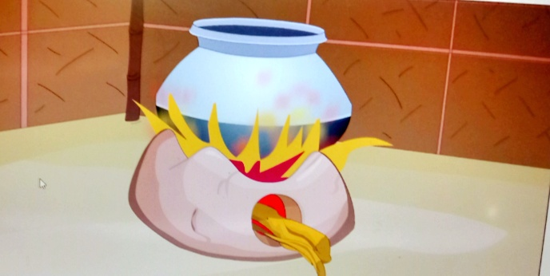
তাপ শক্তি:উৎস চুলার আগুন

Slide 7
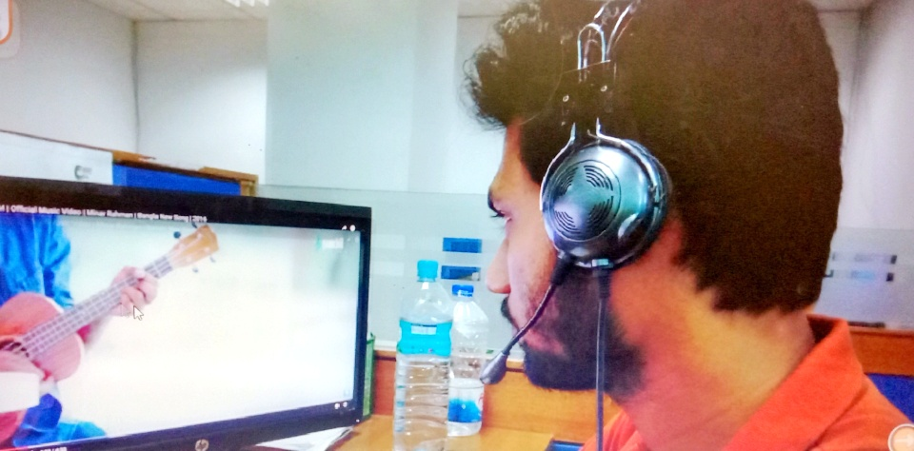
বিদু্ৎ শক্তি

Slide 8
আজকের পাঠঃ শক্তি ও শক্তির উৎস

Slide 9
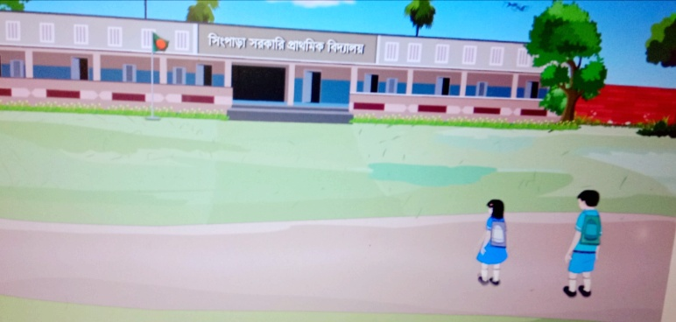
যান্ত্রিক শক্তি

Slide 10
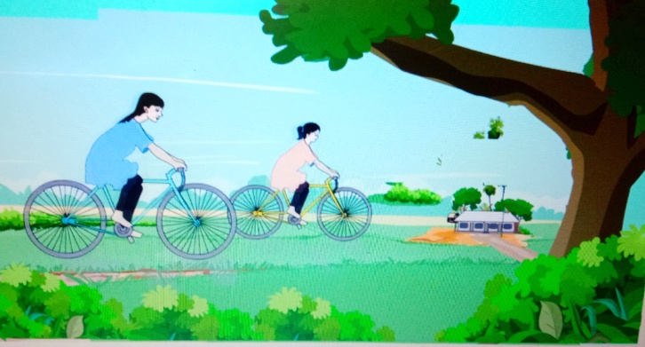
শক্তির উৎসঃখাদ্য

Slide 11
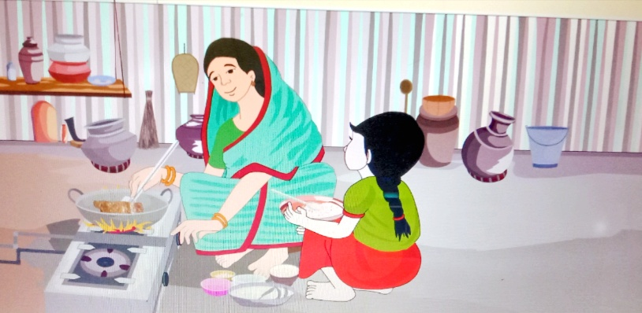
তাপ শক্তি

Slide 12
শক্তির বিভিন্ন রূপ

Slide 13
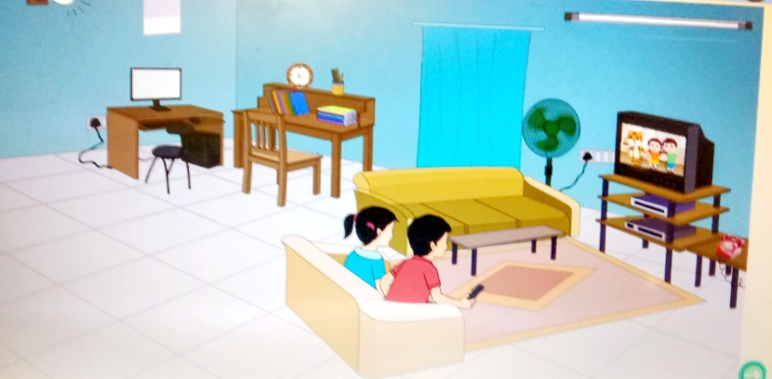
বিদু্ৎ শক্তি

Slide 14
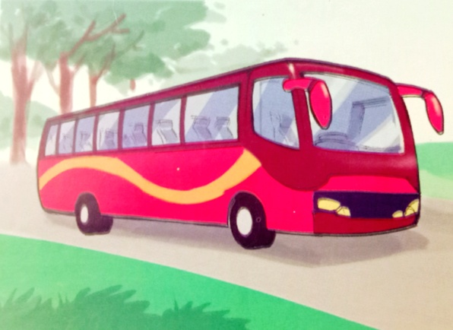
যান্ত্রিক শক্তি

Slide 15
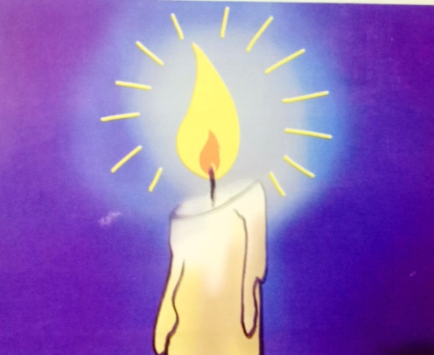
আলোক শক্তি

Slide 16
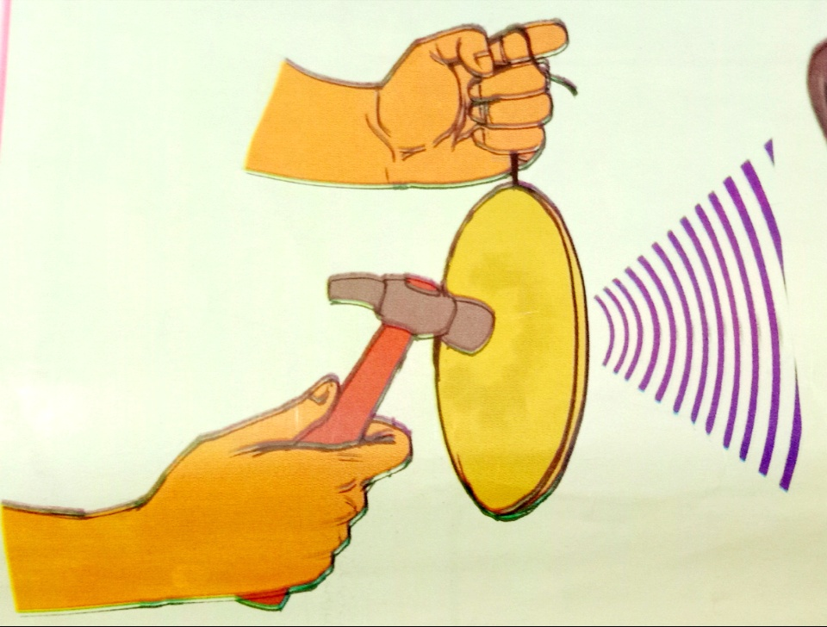
শব্দ শক্তি

Slide 17
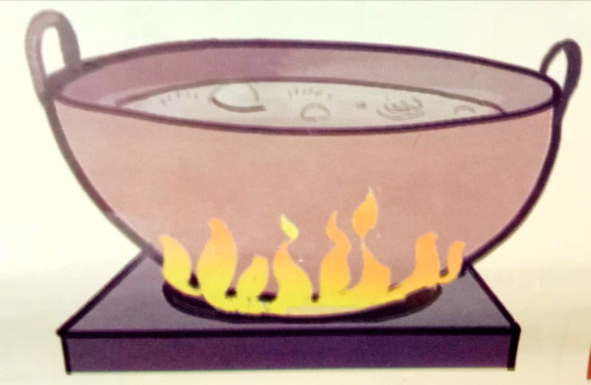
তাপ শক্তি :উৎস আগুন

Slide 18
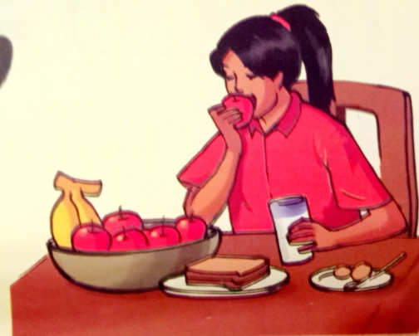
রাসায়নিক শক্তি :উৎস খাবার

Slide 19
মূল্যায়ন
১) শক্তির ৫টি রূপের নাম বল ।
২)শক্তির উৎস সমূহ কী কী ?

Slide 20
THANKS ALL

